Slide 1
【互联网+项目名】算法展示
项目概述
版图特征提取与压缩
版图布局缺陷检测
版图刻蚀效应修正

Slide 2
项目概述
静态网页。项目意义，项目创新点，项目成果，项目进展等。项目书写好后往上粘就行

Slide 3

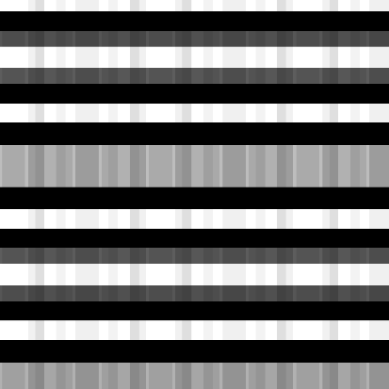
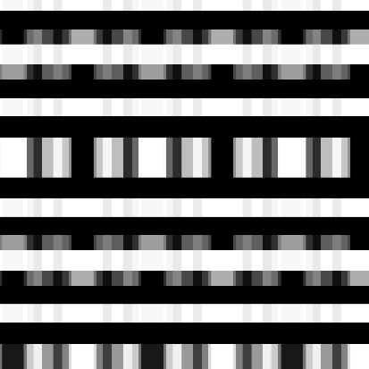
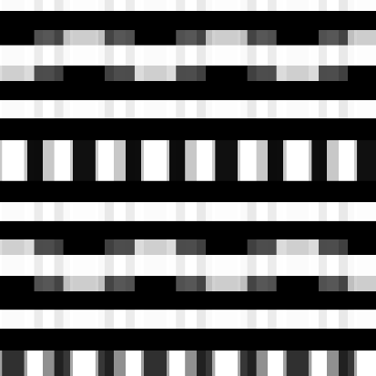
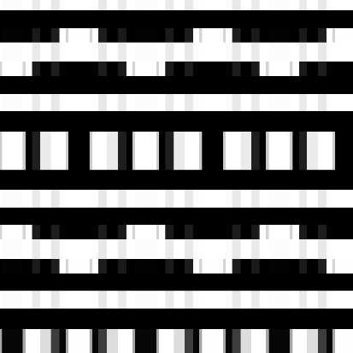






基于SVD的版图特征提取与压缩
查看数据集中的整体效果↗
选择样例或上传版图图像
当前版图图像：
样例：
Metal Layer 1
Metal Layer 2
Metal Layer 3
Via 1
Via 2
版图上传：
版图图像信息：
规格：1200*1200
来源：ICCAD2019 Metal Layer数据集
非零奇异值数量：5
无损压缩率：99.17%
保留前$k$个非零奇异值
$$k=1$$
$$k=2$$
$$k=3$$
$$k=4$$
$$k=5$$
压缩率：
99.83%
99.67%
99.45%
99.33%
99.17%（无损）

Slide 4
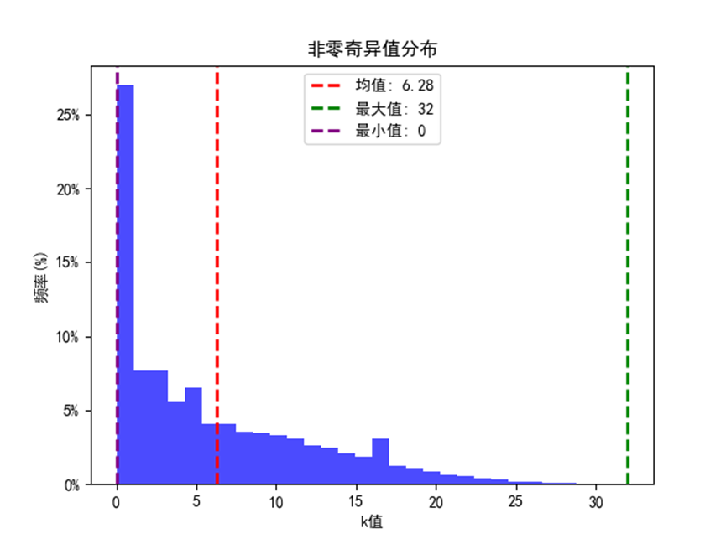
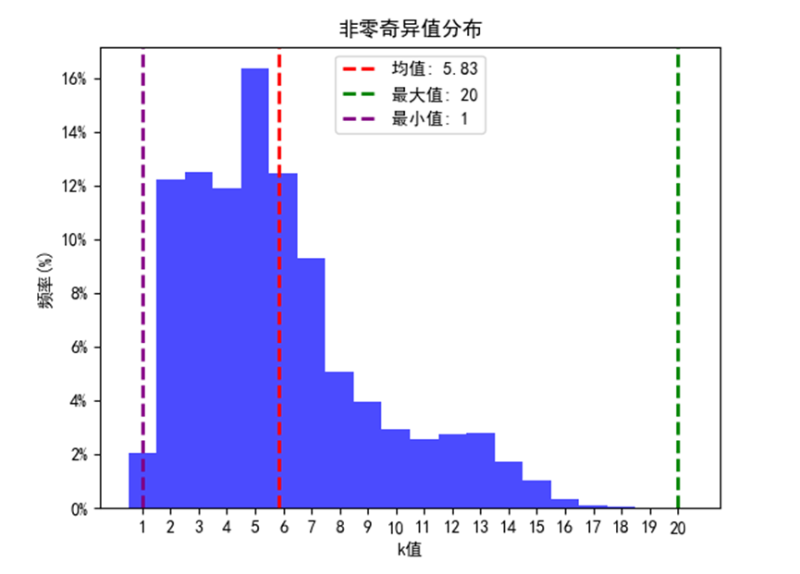
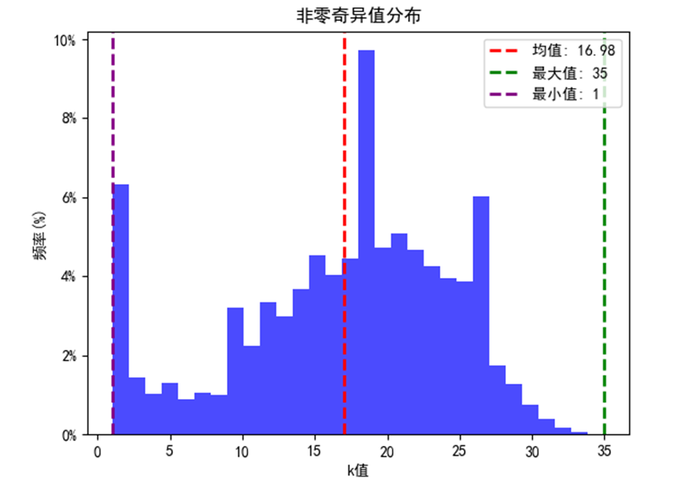
基于SVD的版图特征提取与压缩
数据集中的整体效果
ICCAD-2012非零奇异值数量分布（1200*1200版图规格）
ICCAD-2016非零奇异值数量分布（512*512版图规格）
ICCAD-2019非零奇异值数量分布（1200*1200版图规格）
在ICCAD-2012、2016和2019数据集中分别实现平均98.95%，97.72%，97.16%的无损压缩率

Slide 5

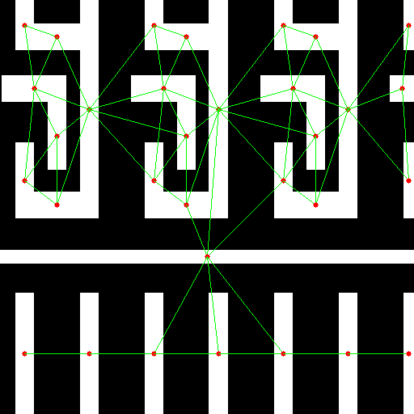
基于图神经网络的版图缺陷检测
选择样例或上传版图图像
当前版图图像：
样例：
Metal Layer 1
Metal Layer 2
Metal Layer 3
Via 1
Via 2
版图上传：
版图图像信息：
规格：1200*1200
来源：ICCAD2019 Metal Layer数据集
图表征版图：
缺陷检测结果：无缺陷

Slide 6

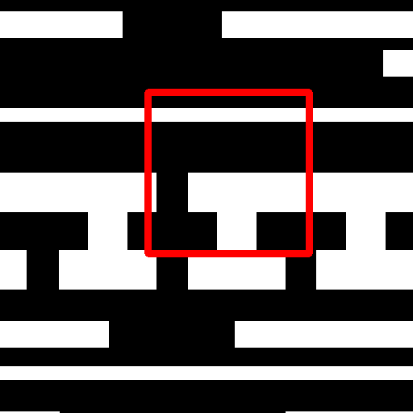
先验光刻下版图缺陷定位
选择样例或上传版图图像
当前版图图像：
样例：
Metal Layer 1
Metal Layer 2
Metal Layer 3
Via 1
Via 2
版图上传：
版图图像信息：
规格：1200*1200
来源：ICCAD2019 Metal Layer数据集
光刻仿真结果：
缺陷定位结果：

Slide 7

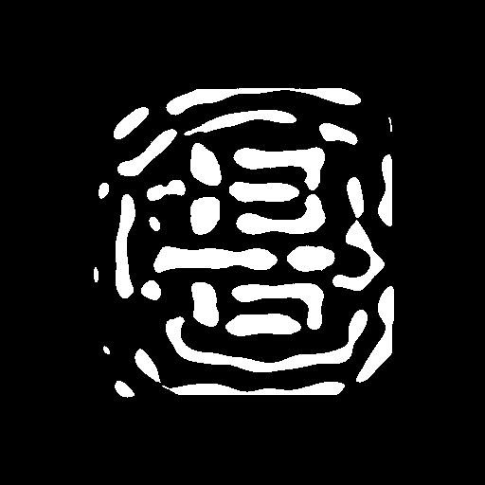
MODiff 光刻掩膜优化
选择样例或上传版图图像
目标光刻图像：
优化掩膜输出：
样例：
Metal Layer 1
Metal Layer 2
Metal Layer 3
Via 1
Via 2
版图上传：

